Slide 1
ELECT-THB Visuaalinen työkalu
31.05.2023

Slide 2
Miten kartoitetaan toimijat?
Virallinen liiketoimintamalli
Milloin on syytä epäillä?
Muut huomiot
Toimijat
Todellinen liiketoimintamalli
Mitä resursseja tarvitaan?
Kirjoita tähän
Kirjoita tähän
Kirjoita tähän
Suora taloudellinen hyöty
Välillinen taloudellinen hyöty
Mitä resursseja tarvitaan?
Kirjoita tähän
Kirjoita tähän
Kirjoita tähän
Miten tunnistetaan?
Riiston keinot
Paljastamisen esteet
Miten tunnistetaan?
Kirjoita tähän
Kirjoita tähän
Kirjoita tähän
Kirjoita tähän

Slide 3
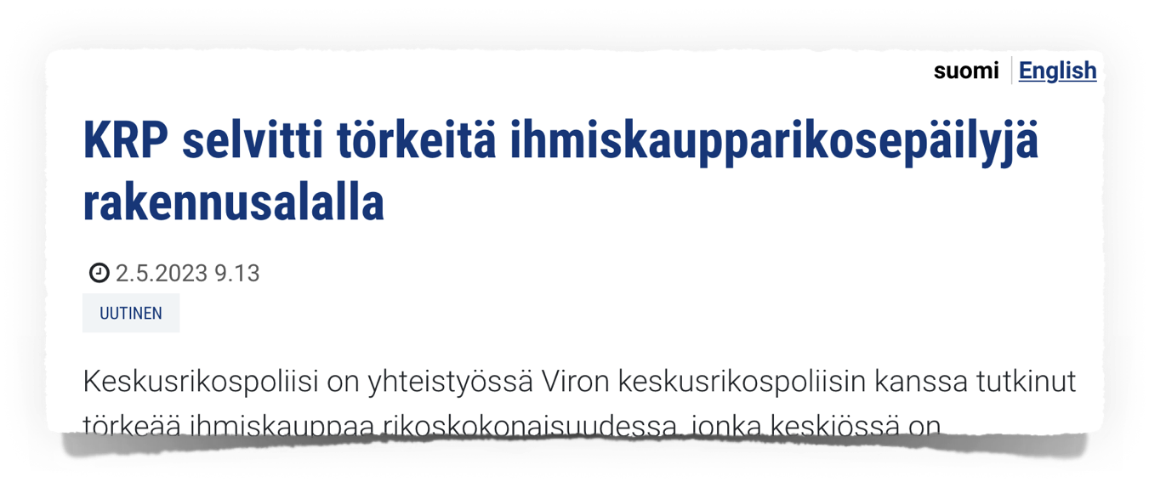
Miten kartoitetaan toimijat?
Virallinen liiketoimintamalli
Milloin on syytä epäillä?
Työntekijöiden välityspalvelu
Toimijat
Todellinen liiketoimintamalli
Mitä resursseja tarvitaan?
10 on Viron ja yksi Suomen kansalainen. Toiminnan johtohenkilöitä ja taustavaikuttajia on Virossa luokiteltu järjestäytyneessä rikollisryhmässä toimineiksi henkilöiksi
Ulkomaalaisia henkilöitä on houkuteltu Suomeen työskentelemään pakkotyötä muistuttavissa olosuhteissa. Uhrit ovat toimineet kevytyrittäjinä tietämättä mitä se tarkoittaa.
Suora taloudellinen hyöty
Välillinen taloudellinen hyöty
Mitä resursseja tarvitaan?
https://poliisi.fi/-/krp-selvitti-torkeita-ihmiskaupparikosepailyja-rakennusalalla
Työpäivät ovat olleet pitkiä. Pieni palkka. Palkkoja on useassa tapauksessa jätetty maksamatta. Asumisesta on pitänyt maksaa. Palkoista on vähennetty erilaisia kuluja.
Työeläkevakuutusmaksupetos
Miten tunnistetaan?
Riiston keinot
Paljastamisen esteet
Miten tunnistetaan?
Ovat käyttäneet hyväksi asianomaisten kielitaidottomuudesta ja varattomuudesta johtuvaa riippuvaista asemaa työnantajasta.
Asianomistajat eivät ymmärtäneet, mitä kevytyrittäjyys tarkoittaa.
Asianomistajat eivät välttämättä tiedä joutuneensa rikoksen uhriksi.
Kotimaahansa palanneiden uhrien tavoittaminen on haastavaa.
Osaan työntekijöistä on kohdistettu väkivaltaa ja sillä uhkailua.

